Slide 1
AKTYWNA TURYSTYKA KLUCZEM DO ROZWOJU POGRANICZA Aktívna turistika - kľúč k rozvoju pohraničia.
PROJEKT REALIZOWANY ZE ŚRODKÓW EUROPEJSKIEGO FUNDUSZU REGIONALNEGO W RAMACH PROGRAMU WSPÓŁPRACY TRANSGRANICZNEJ INTERREG V-A POLSKA –SŁOWACJA 2014-2020
PRZEGLĄD ŚRÓDOKRESOWY

Slide 2
PROJEKT AKTYWNA TURYSTYKA KLUCZEM DO ROZWOJU POGRANICZA
Wniosek został złożony do dofinansowania w dniu 10 listopada 2017 roku, a 25 czerwca 2018 roku Komitet Monitorujący Programu Interreg V-A Polska-Słowacja 2014-2020 podjął decyzję o zatwierdzeniu projektu pn.:
„Aktywna turystyka kluczem do rozwoju pogranicza”
Suma Kosztów kwalifikowanych - 3 117 305,22 €
85% - dofinansowania
Projekt otrzymał dofinansowanie w wysokości:
2 649 709,39 €
w tym:
PW (Gmina Kościelisko) – 1 760 811,44 €
PP1 (Miasto Tvrdosin) - 888 897,95 €

Slide 3
PROJEKT AKTYWNA TURYSTYKA KLUCZEM DO ROZWOJU POGRANICZA
Podpisanie umowy o dofinansowanie projektu:
15 listopad 2018 rok
Okres realizacji:
01 marca 2018 do 31 grudnia 2020

Slide 4
ZAŁOŻENIA PROJEKTU
Budowa, modernizacja i remont szlaków rekreacyjnych letnich i zimowych na odcinku 11,87 km, w tym strona polska 7,65 km, strona słowacka 4,22 km wraz z infrastrukturą towarzyszącą (parkingi, centra obsługi turystów). Większość szlaków dostępnych będzie całorocznie - w lecie do uprawiania turystyki pieszej, rowerowej, na niektórych odcinkach możliwa jazda na nartorolkach, a w zimie do uprawiania narciarstwa biegowego.
Niektóre odcinki tras będą zimą ratrakowanie i dośnieżane, co podniesie standard ich utrzymania oraz zwiększy możliwość wykorzystania, zaś wybudowane w ramach projektu oświetlenie umożliwi ich wykorzystanie wieczorami. Wybudowane szlaki w ramach projektu będą połączone w całość poprzez sieć istniejących już tras (m.in. Szlak wokół Tatr).

Slide 5
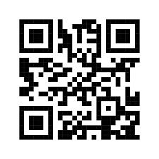
ZAŁOŻENIA PROJEKTU - CD
2. Oznakowanie tras rekreacyjnych za pomocą narzędzi informatycznych opartych o QR kod (w tym strona polska 30 szt. tabliczek, strona słowacka 36 szt.).
Szlaki turystyczne połączą: obiekty dziedzictwa przyrodniczego, obiekty dziedzictwa kulturowego
oraz zabytkowe obiekty sakralne położone po obu stronach granicy polsko-słowackiej
Szlaki połączą również hotel Limba w Tvrdosinie oraz Centrum Informacji Turystycznej w Kościelisku zrealizowane w ramach projektu „Centra tradycji i turystyki”, jak również zostaną połączone z siecią już istniejących szlaków rowerowych „Historyczno- kulturowo- przyrodniczy szlak wokół Tatr”

Slide 6
ZAŁOŻENIA PROJEKTU - CD
3. Wykonanie aplikacji mobilnej, która z jednej strony umożliwi uzyskanie informacji o szlakach przyrodniczo-kulturowych oraz obiektach dziedzictwa przyrodniczego położonych w bliskim sąsiedztwie szlaków oraz korzystanie z atrakcyjnej gry terenowej, informatycznej dostępnej na smartfonach.

Slide 7
ZAŁOŻENIA PROJEKTU - CD
4. Przeprowadzenie wspólnej kampanii promocyjnej obszaru pogranicza na portalach społecznościowych, wykonanie niezbędnych materiałów informacyjnych i promocyjnych:
wykonanie map, folderów, spotu reklamowego oraz innych gadżetów (magnesy, eco magnesy, grafiki wykonane ręcznie, gry planszowe, itp.)

Slide 8
ZAŁOŻENIA PROJEKTU - CD
5. Organizacja spotkania integrującego społeczność – polsko-słowacką, promującego nowe szlaki rekreacyjno- turystyczne oraz zachęcającego lokalną społeczność do współdziałania w kierunku budowania marki turystycznej obszaru pogranicza Tatr.

Slide 9
CEL PROJEKTU
Celem projektu jest rozwój i promocja turystyki bazującej na trasach rekreacyjnych i wspólnym ich połączeniu po istniejących szlakach przygranicznych (Szlak wokół Tatr).

Slide 10
CEL GŁÓWNY
Celem głównym projektu jest wsparcie rozwoju gospodarczego pogranicza polsko - słowackiego poprzez stworzenie nowych produktów turystycznych w oparciu o dziedzictwo przyrodnicze i kulturowe regionu z wykorzystaniem nowoczesnych technologii informatycznych i nowoczesnych form reklamy i promocji oraz integrację społeczności lokalnych na rzecz współdziałania w kierunku budowania marki turystycznej regionu Tatr Zachodnich i Górnej Orawy.

Slide 11
PRODUKTY PROJEKTU DO OSIĄGNIĘCIA
1.Trasy rekreacyjne połączone poprzez sieć dostępnych szlaków w jedną wspólną całość
2.Oznaczenie szlaków rekreacyjnych po obu stronach granicy
3.Mapa interaktywna z wyznaczonymi trasami obejmująca obszar pogranicza polsko słowackiego: Gmina Kościelisko, Czarny Dunajec oraz okres Tvrdošin od granicy z Polską do granic administracyjnych Miasta Tvrdošin
4.E-narzędzia, w postaci QR kodów, mobilna gra terenowa

Slide 12
TRASY REKREACYJNE – KONCEPCJA PW
PRZEBIEG SZLAKÓW REKREACYJNYCH
LETNICH I ZIMOWYCH
STRONA POLSKA
7,65 KM

Slide 13
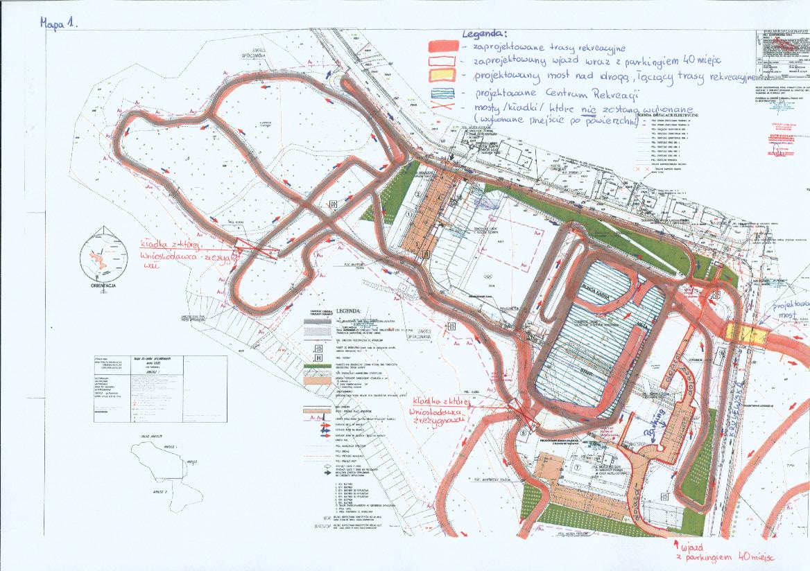
Trasy, strona zachodnia

Slide 14
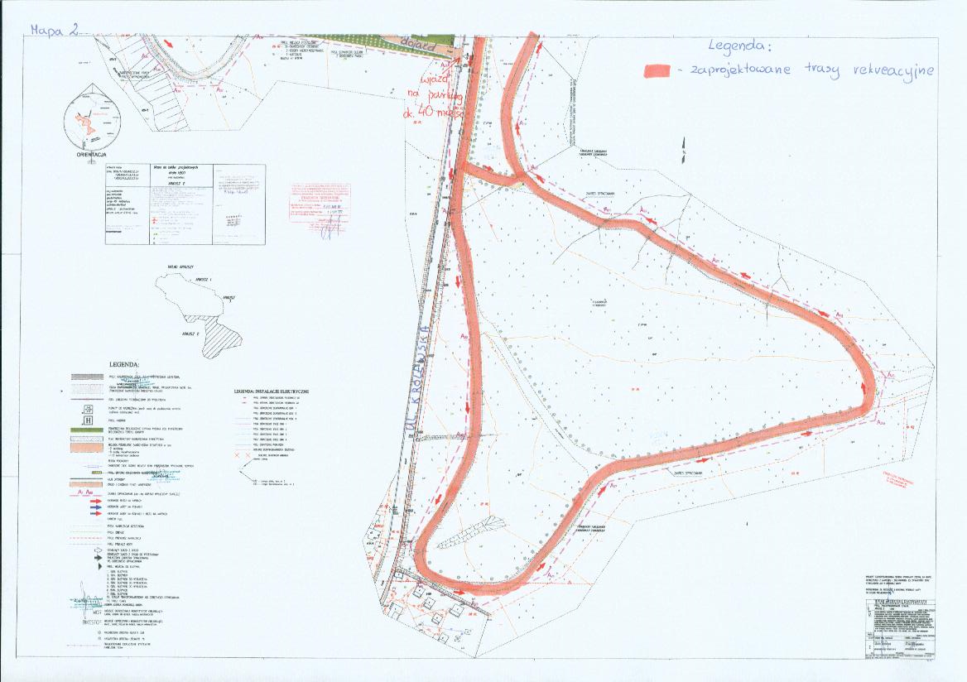
Trasy, strona wschodnia

Slide 15
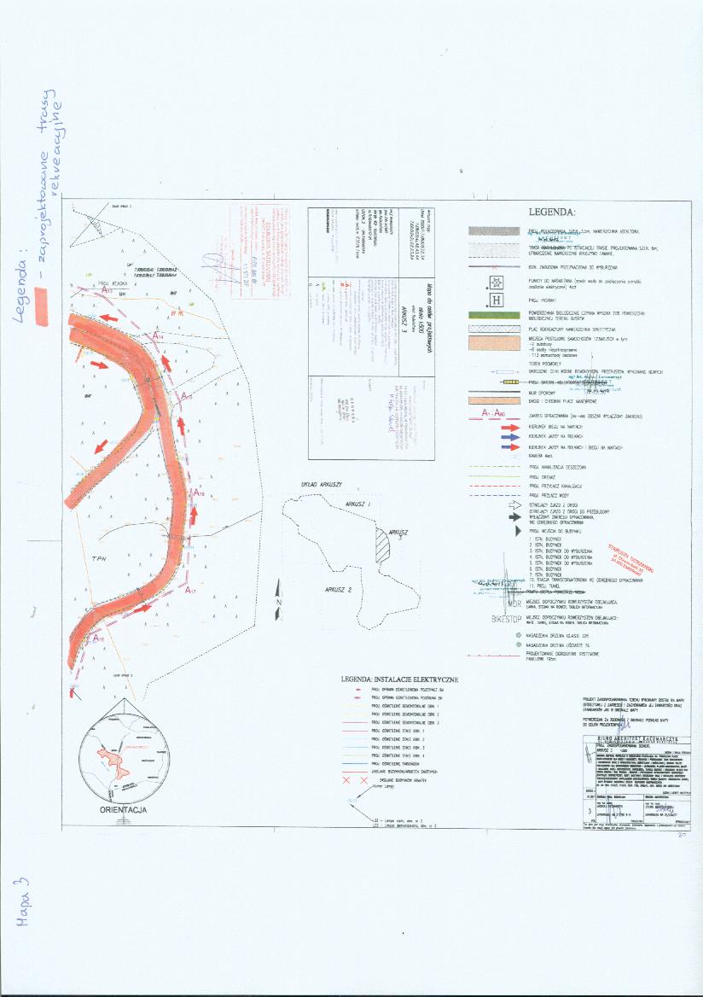

Slide 16
MOST- KONSTRUKCJA DREWNIANA
Koncepcja projektu mostu łączącego trasy po obu stronach drogi Królewskiej

Slide 17
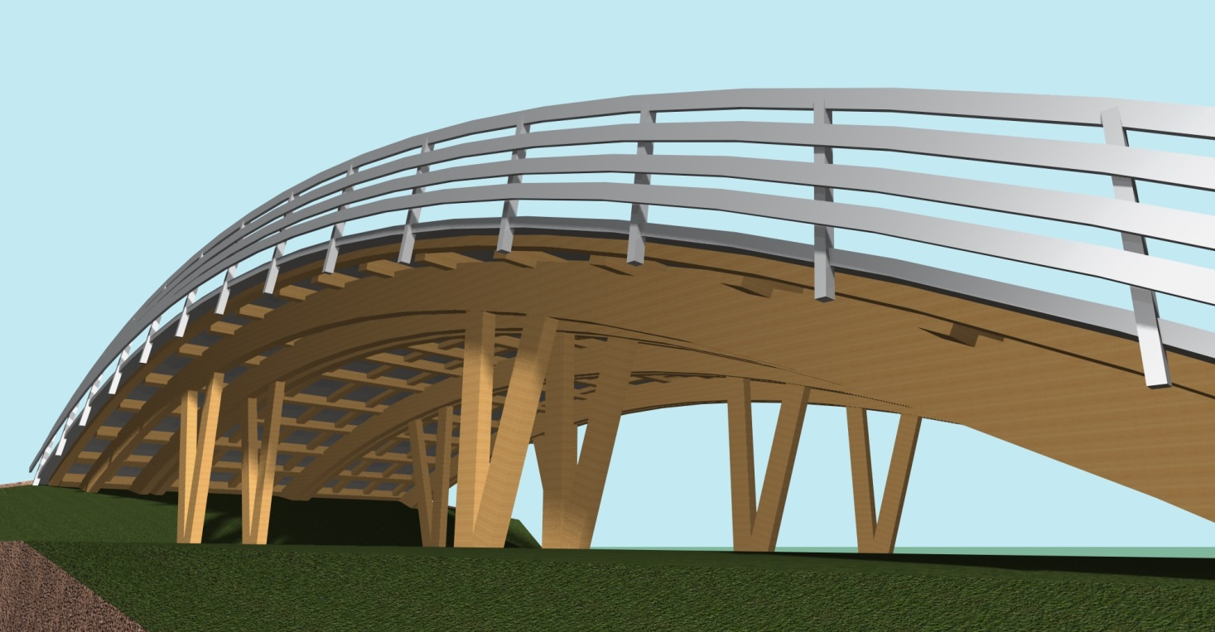
KONSTRUKCJA MOSTU NAD DROGĄ KRÓLEWSKĄ

Slide 18
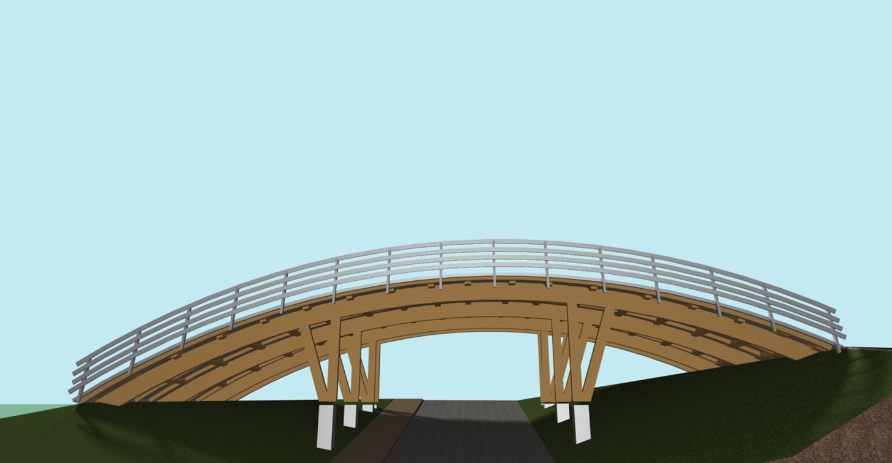
KONSTRUKCJA MOSTU NAD DROGĄ KRULEWSKĄ

Slide 19
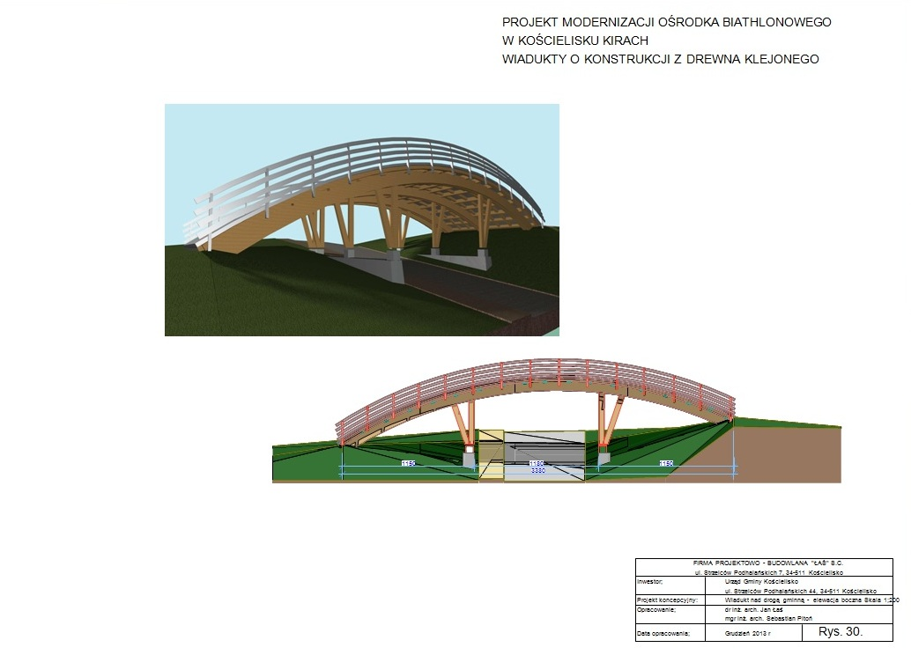

Slide 20
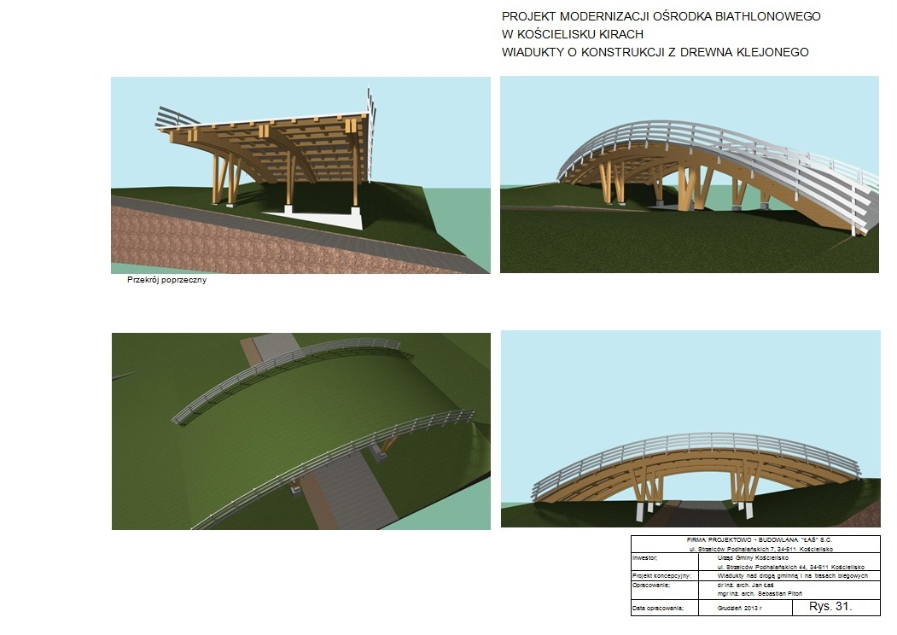

Slide 21
REALIZACJA 2019 PW
Prace inwestycyjne
W dniu 14 marca 2019 r. Partner Wiodący, Gmina Kościelisko ogłosiła przetarg pn.: „ Budowa Centrum rekreacji w Kościelisku" w ramach projektu pn.: "Aktywna turystyka kluczem do rozwoju pogranicza”:
przetarg na roboty budowlane
tryb: przetarg nieograniczony
czas trwania przetargu od 14 marca 2019 do 15 lipca 2019
6 zapytań do przetargu
rozstrzygnięcie 15 lipca 2019
2 oferty wpłynęły
oferta najkorzystniejsza 12 104 000,00 zł brutto;

Slide 22
REALIZACJA 2019 PW
Wyłoniony wykonawca do prac inwestycyjnych:
Konsorcjum firm:
Firma Budowlano-Usługowa KUŁACH Władysław Kułach, Biały Dunajec ul.
oraz
Przedsiębiorstwo Wielobranżowe STACHOŃ Krzysztof Stachoń, Zakopane
podpisanie umowy 20.08.2019.
przekazanie placu budowy 20.08.2019.

Slide 23
REALIZACJA 2019 PW
Nadzór
Przetarg nadzór nad pracami inwestycyjnymi:
Ogłoszonie: 24.07.2019
tryb: przetarg nieograniczony
czas trwania przetargu od 24 lipca 2019 do 14 sierpnia 2019
0 zapytań do przetargu; -
rozstrzygnięcie 14 sierpnia 2019
5 oferty wpłynęły
oferta najkorzystniejsza 71 118,40 zł brutto
złożona przez Firmę Usługową DOBRY DOM Maciej Trzciński –
podpisanie umowy 20 sierpień 2019

Slide 24
SYTUACJA PRZED INWESTYCJĄ

Slide 25
W dniach 25 - 27 grudzień 2013 rok wiatr o niespotykanej dotąd sile spowodował bardzo duże zmiany w drzewostanie w rejonie: Dol. Kościeliskiej, Dol. Chochołowskiej oraz obszarze Kir i Gronia.
Poniżej dokumentacja zdjęciową ukazująca szkody jakie spowodował huraganowy wiatr w infrastrukturze obiektu, dewastując już zniszczony czasem i brakiem inwestycji obiekt.

Slide 26
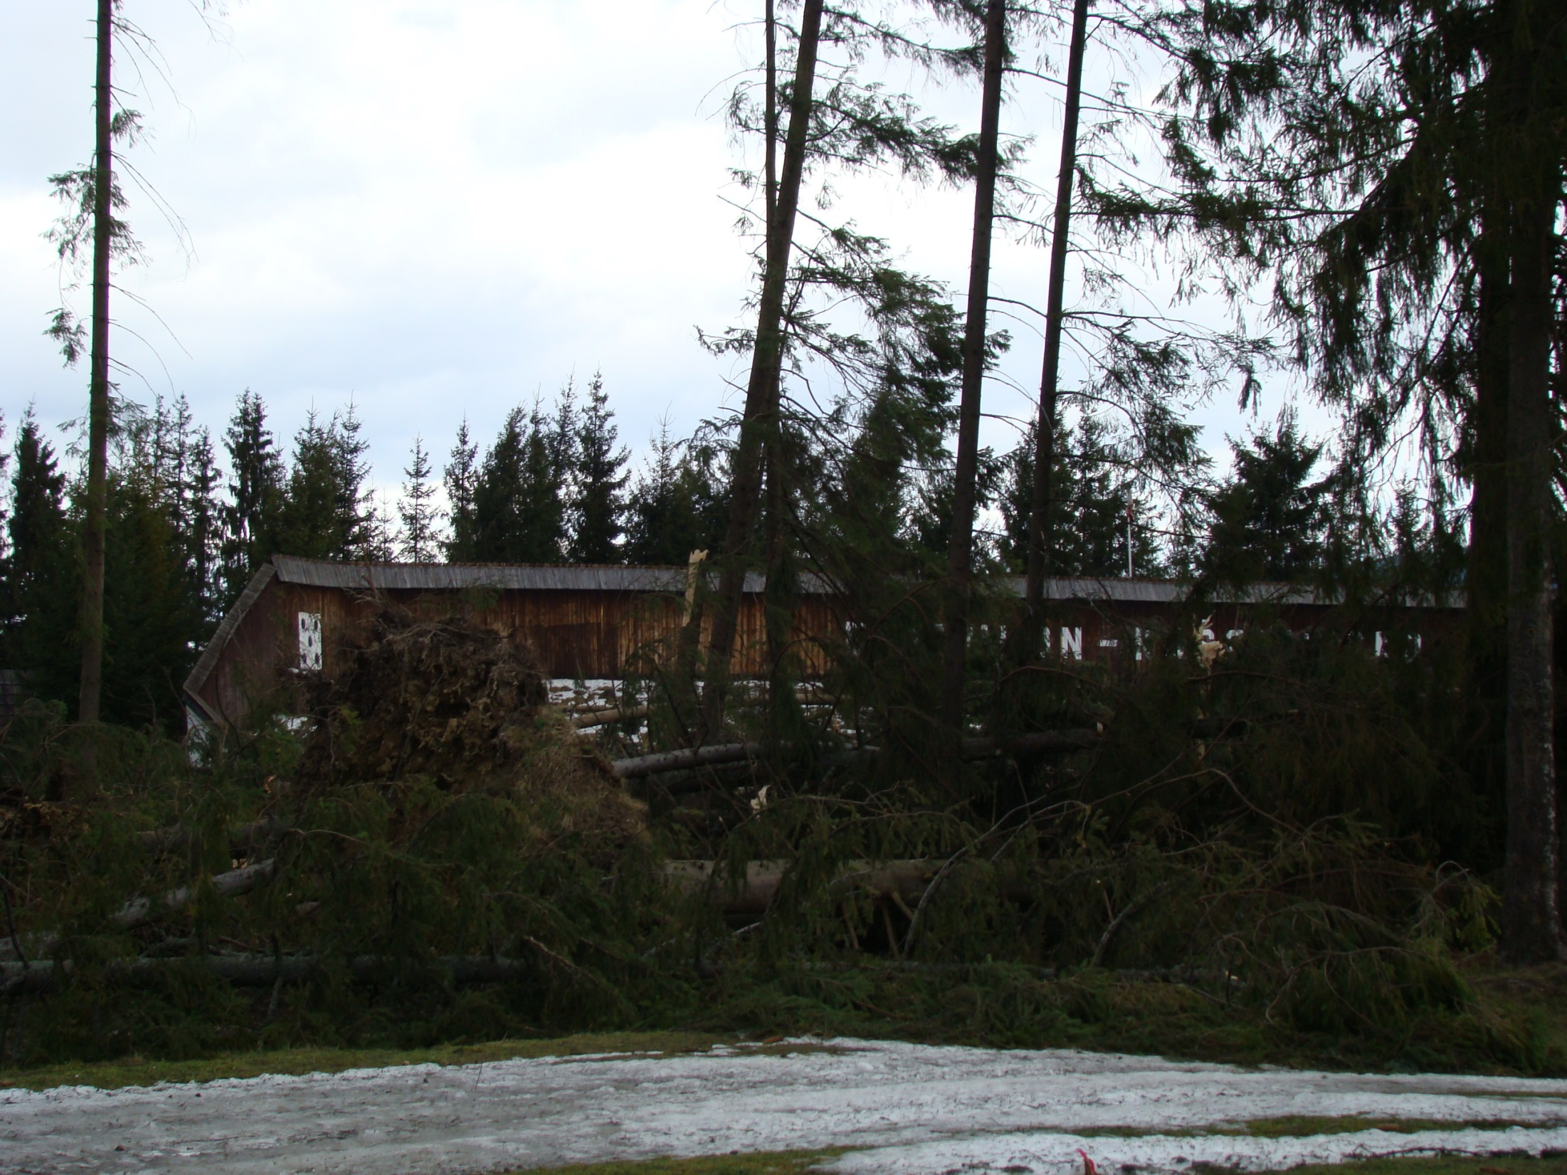

Slide 27
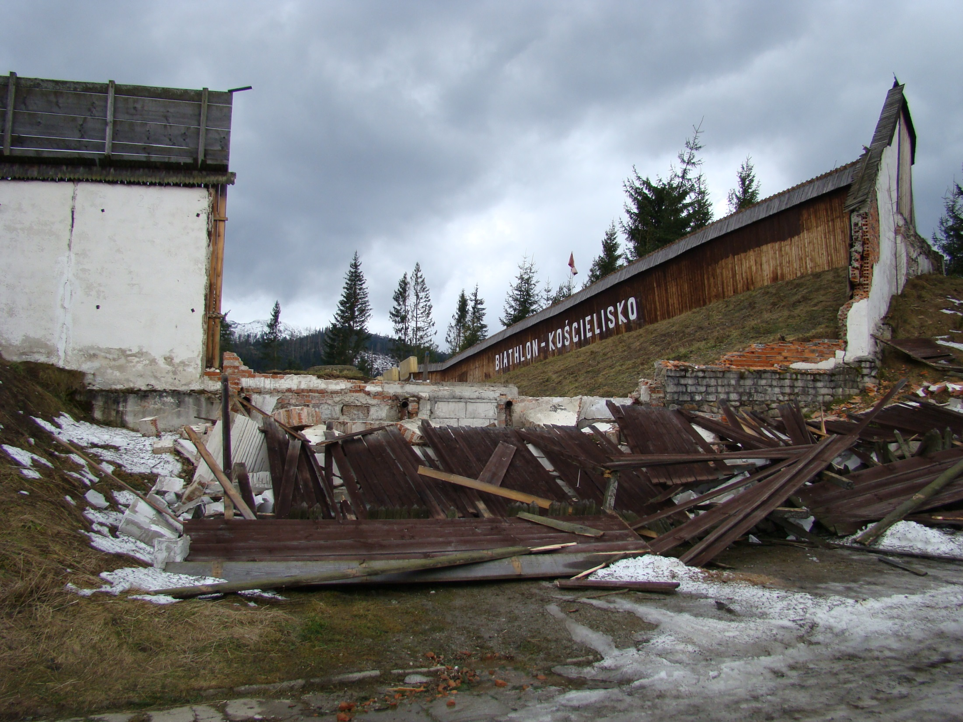

Slide 28
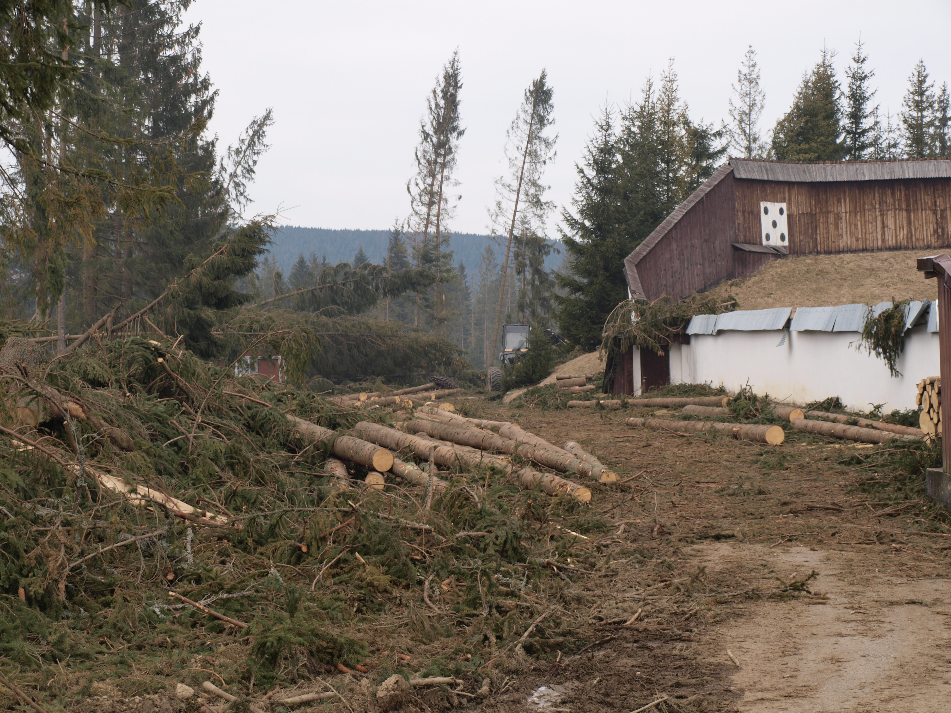

Slide 29
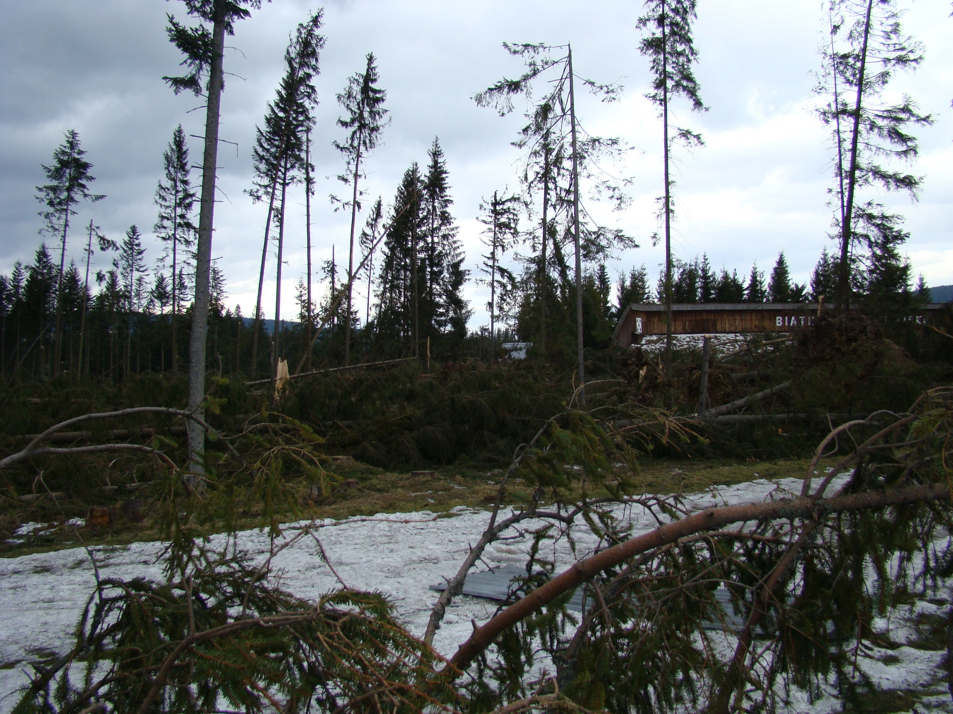

Slide 30
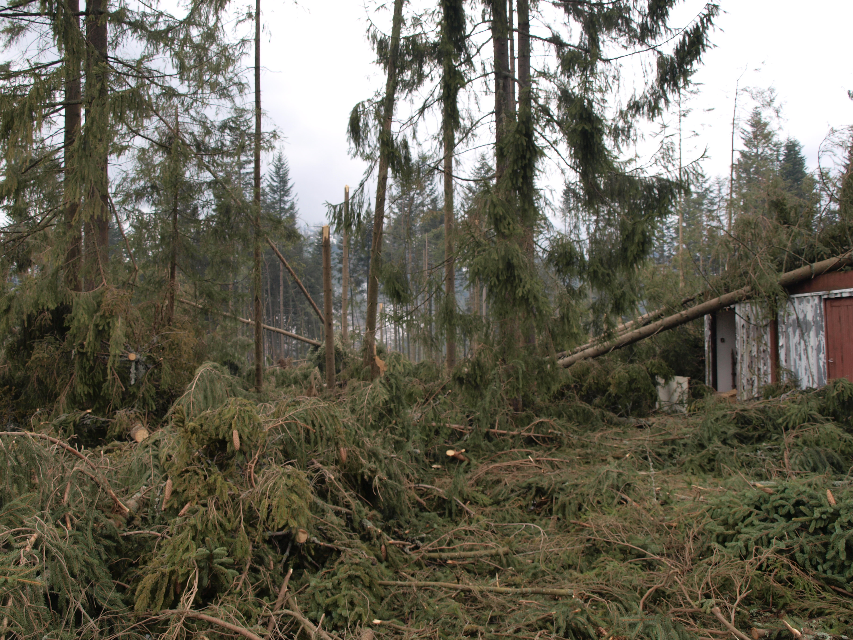

Slide 31
REALIZACJA INWESTYCJI
PW

Slide 32
OZNACZENIE INWESTYCJI TABLICA INFORMACYJNO - Pamiątkowa

Slide 33
PROFILOWANIE TRAS, INFRASTRUKTURA OŚWIETLENIOWA

Slide 34
PROFILOWANIE, WYKONANIE PODBUDOWY POD TRASY REKREACYJNE

Slide 35
WYKONANIE PODBUDOWY POD TRASY REKREACYJNE

Slide 36
PROFILOWANIE TRAS, INFRASTRUKTURA OŚWIETLENIOWA

Slide 37
OZNACZENIE TABLICA INFORMACYJNO - Pamiątkowa

Slide 38
DZIĘKUJĘ ZA UWAGĘ!

